Slide 1
NASA Vortrag – United Space School 2022
Von Uzair Sheeraz

Slide 2
Gliederung
4) Mein Aufsatz am SG
Mars
Orbit of Mars
3) Erlebnisse in den USA
2) United Space School –
Planen und Vorstellen
LEO (Low Earth Orbit)
1) Mars-Mission –
Lösung von Problemen
Earth

Slide 3
Gliederung
4) Mein Aufsatz am SG
Mars
Orbit of Mars
3) Erlebnisse in den USA
2) United Space School –
Planen und Vorstellen
LEO (Low Earth Orbit)
1) Mars-Mission –
Lösung von Problemen
Earth

Slide 4
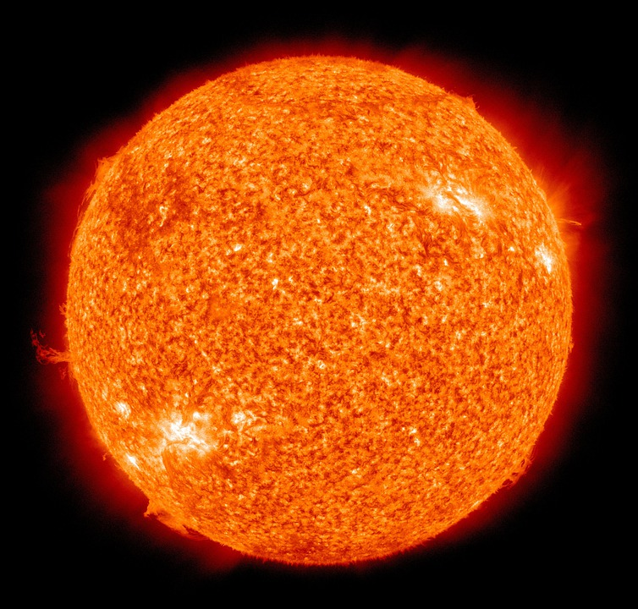
Modell
Sonne Durchmesser: 25,5mm
Erde Durchmesser: 0,23mm
Mars Durchmesser: 0,12mm

Slide 5
MARS
ERDE

Slide 6
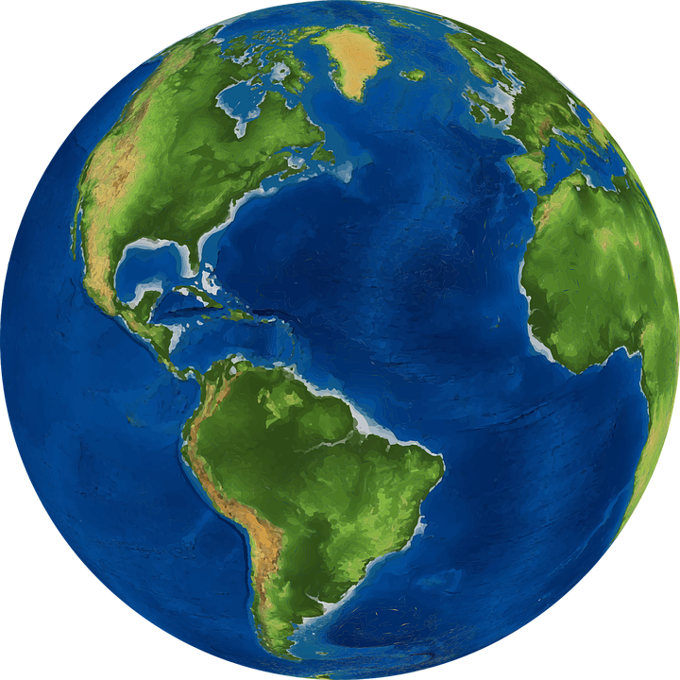
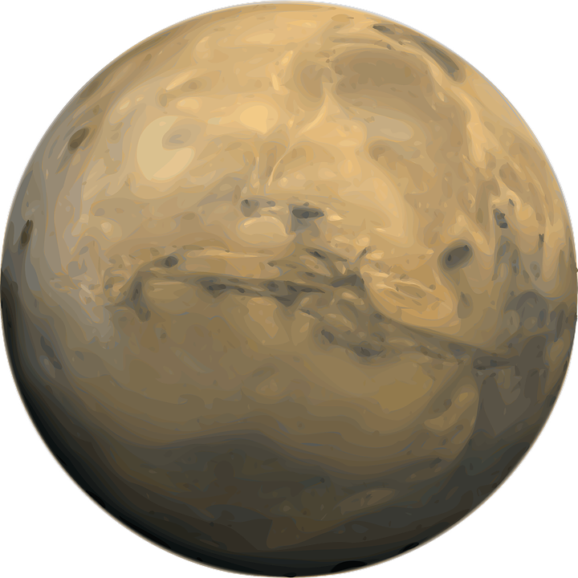
Entfernungen in Lichtgeschwindigkeit
8 Minuten 19 Sekunden
12 Minuten 40 Sekunden
Max. 22 Minuten 16 Sekunden
Min. 2 Minuten 47 Sekunden

Slide 7
Schwierigkeiten
Launch Windows
Rocket
Communication
Lander
Contigency Plans
Psychology
Health
Space Suits
BLUE TEAM
GREEN TEAM
RED TEAM
MAROON TEAM
GOLD TEAM

Slide 8
Schwierigkeiten
Launch Windows
Rocket
Communication
Lander
Contigency Plans
Psychology
Health
Space Suits
BLUE TEAM
GREEN TEAM
RED TEAM
MAROON TEAM
GOLD TEAM

Slide 9
Schwierigkeiten
Launch Windows
Rocket
Communication
Lander
Contigency Plans
Psychology
Health
Space Suits
BLUE TEAM
GREEN TEAM
RED TEAM
MAROON TEAM
GOLD TEAM

Slide 10
Schwierigkeiten

Slide 11
Gliederung
4) Mein Aufsatz am SG
Mars
Orbit of Mars
3) Erlebnisse in den USA
2) United Space School –
Planen und Vorstellen
LEO (Low Earth Orbit)
1) Mars-Mission –
Lösung von Problemen
Earth

Slide 12
Was ist die FISE USS?
Gemeinnütziges Projekt → Gründung 1997 (Ehepaar Mules)
Järhlich ca. 40 StudentInnen weltweit zusammen
→ ca. 20 Nationalitäten
Ziel:
Kultureller Austausch
Einführung: Luft- und Raumfahrtindustrie
Interesse wecken
Teilnahme des SG:
Seit 2001, initiiert durch Hr. Prof. Dr. Siebold, ehemaliger NASA-Mitarbeiter
1 aus 2 Schulen deutschlandweit

Slide 13
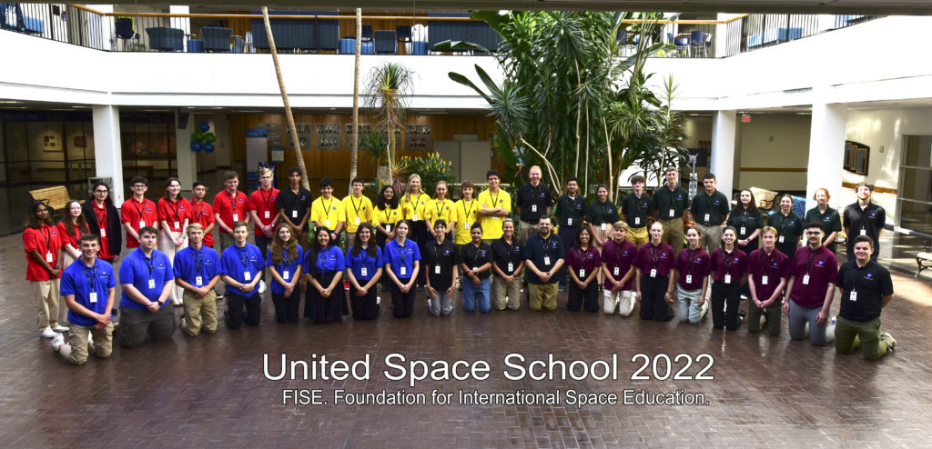
Überschrift

Slide 14
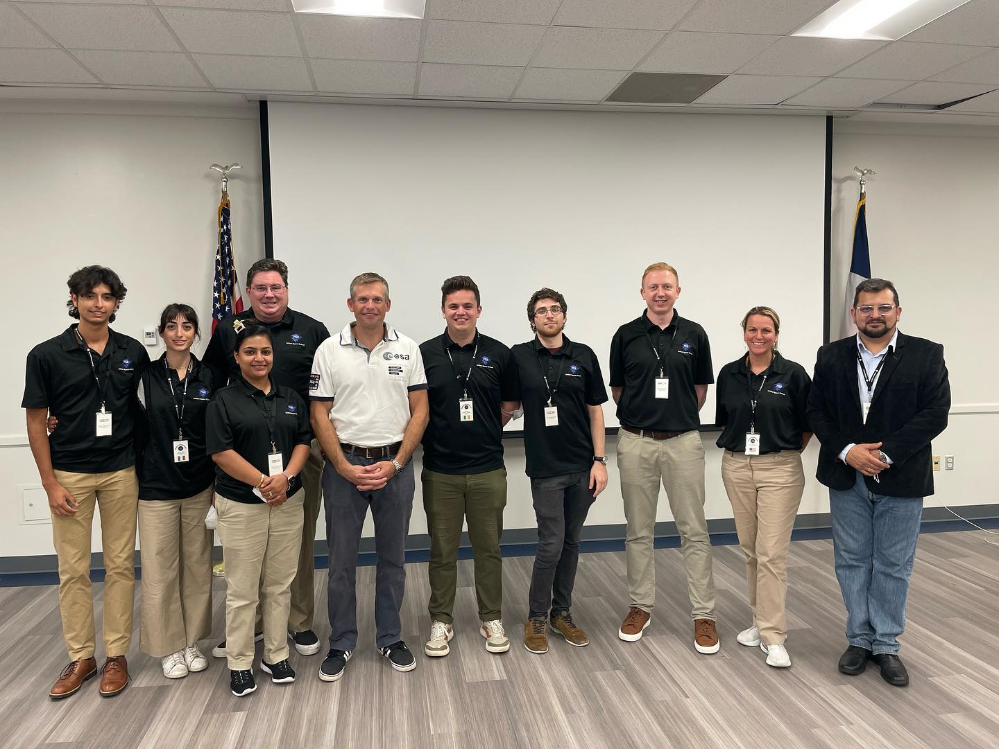
Überschrift

Slide 15
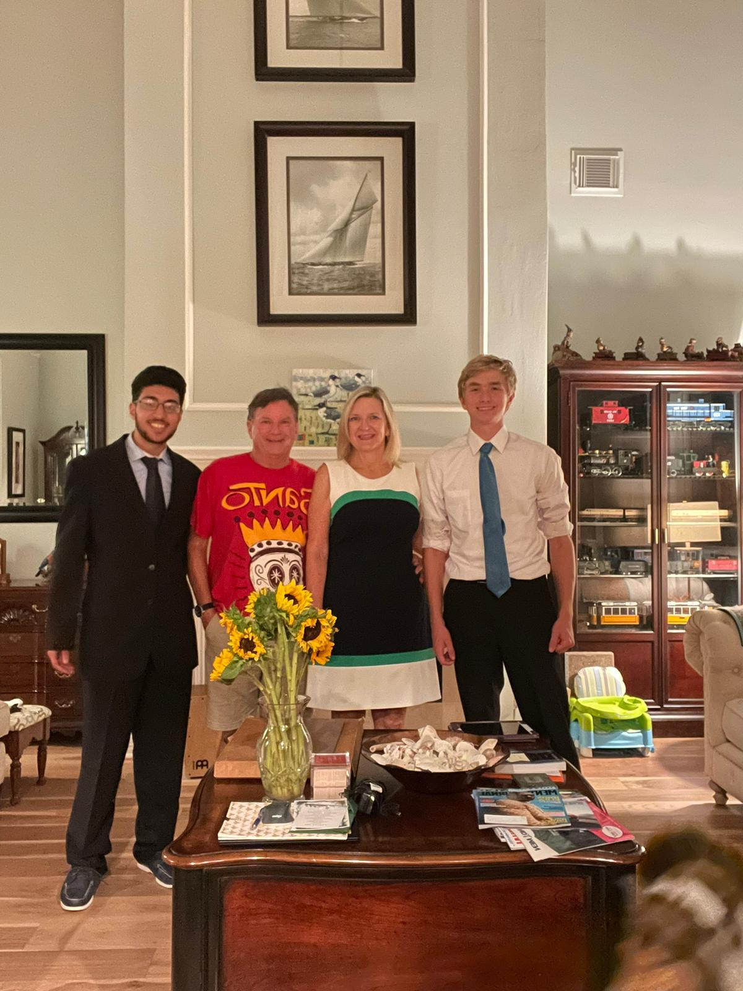
Meine Gastfamilie – die thompsons

Slide 16
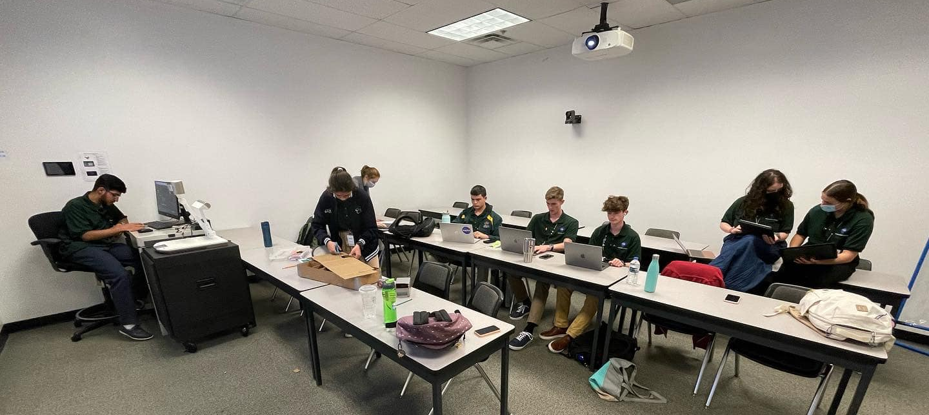
Projektarbeit

Slide 17
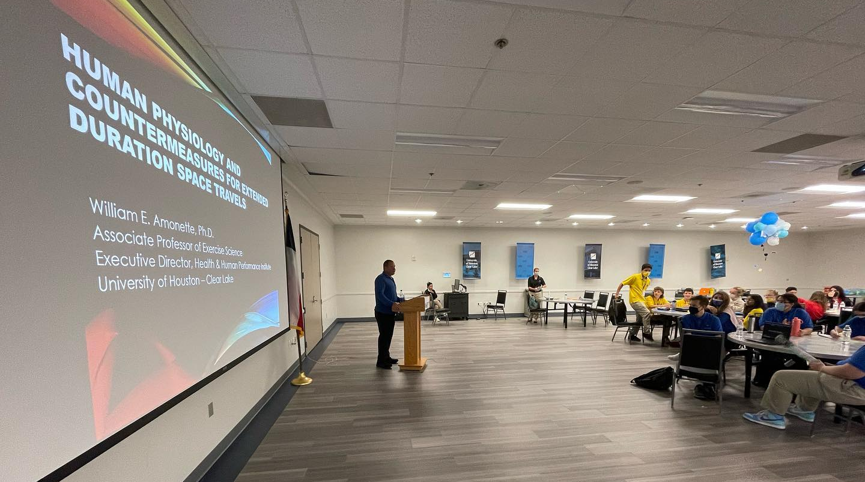
Gast-Redner

Slide 18
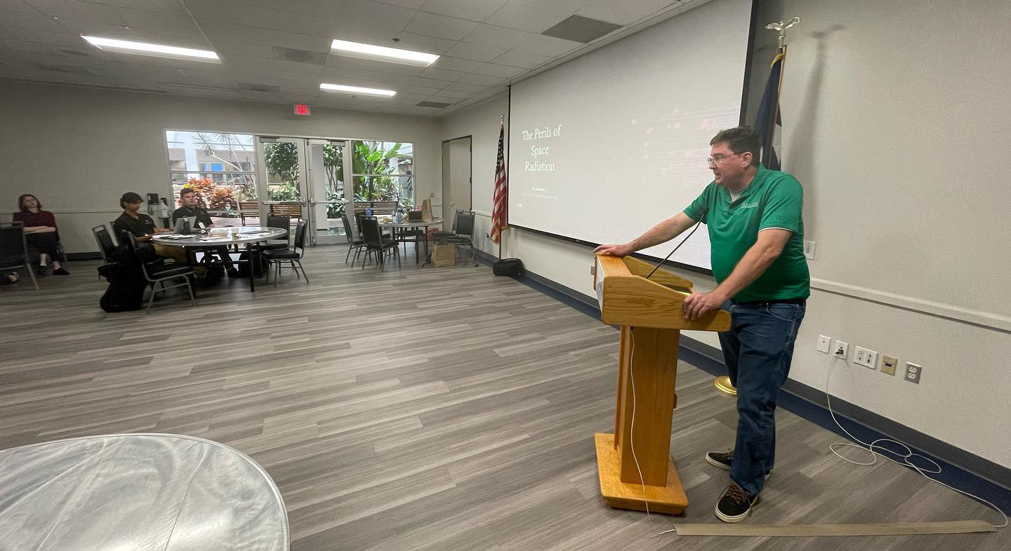
Gast-Redner

Slide 19
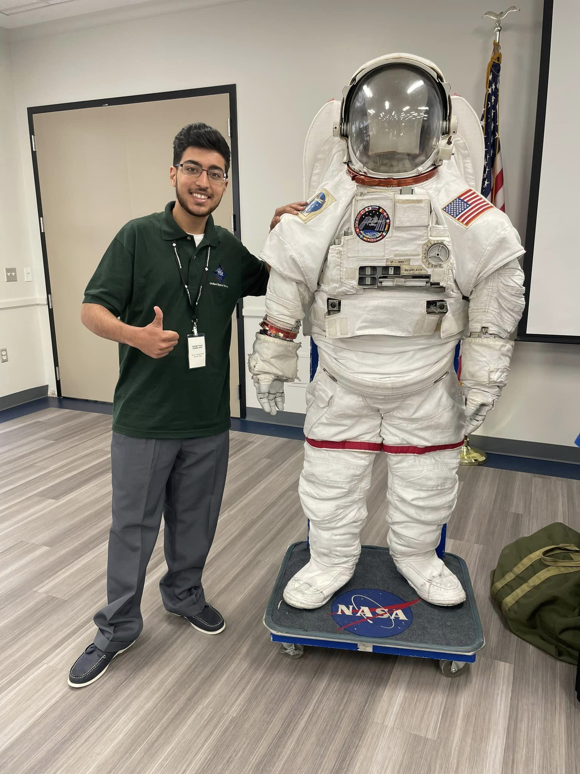
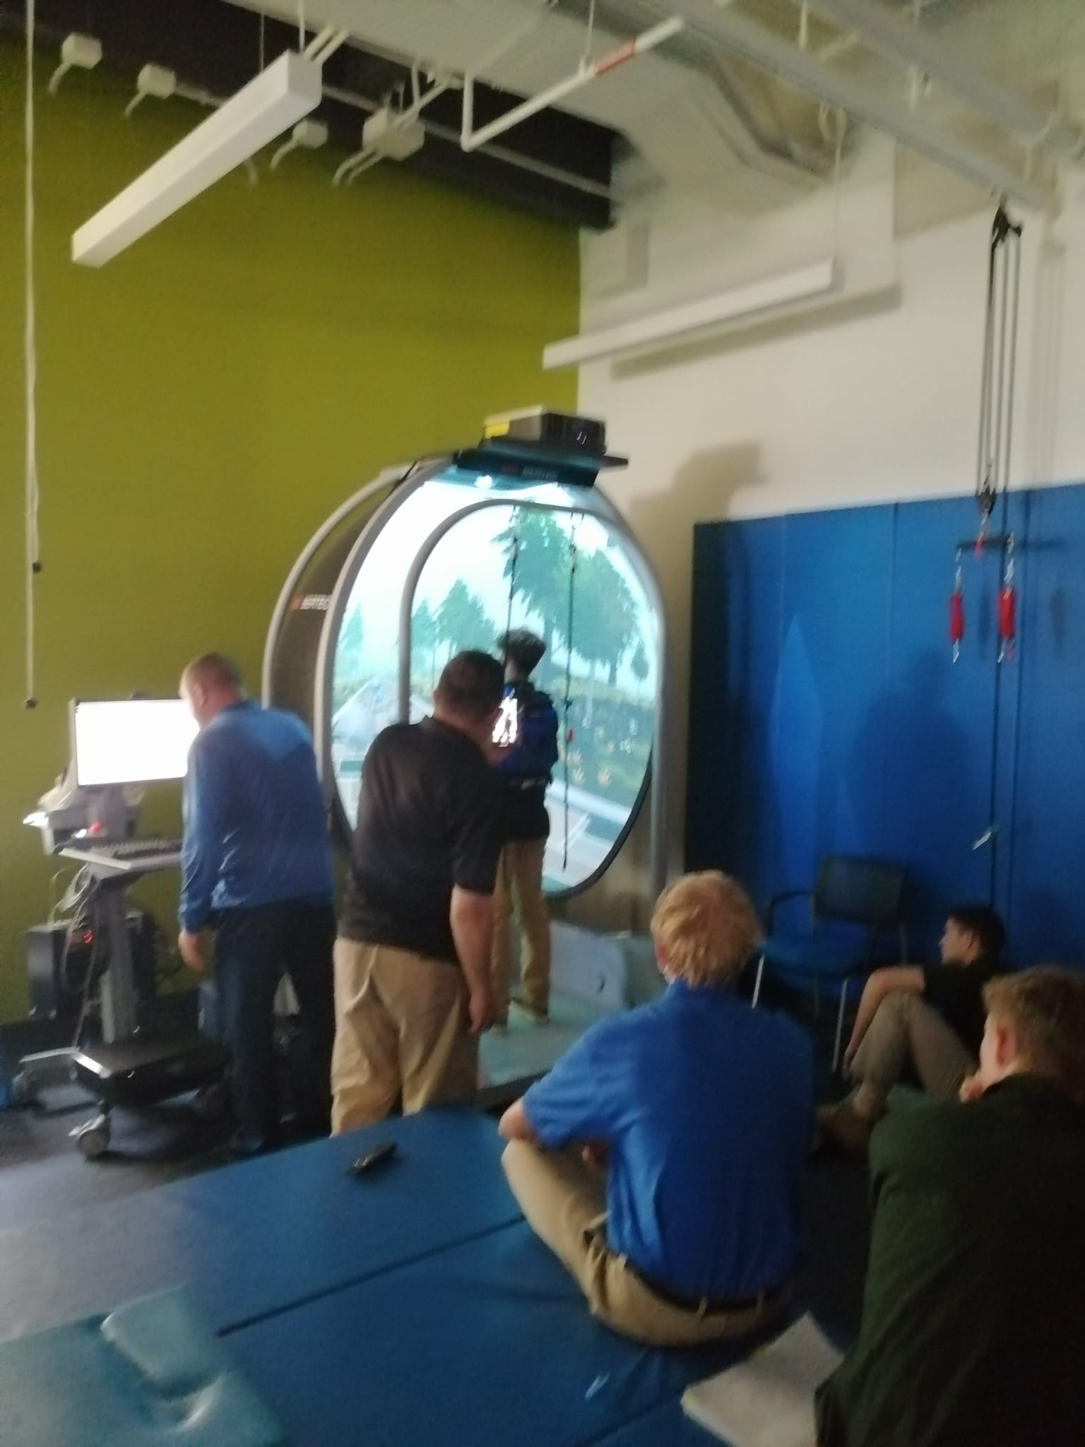
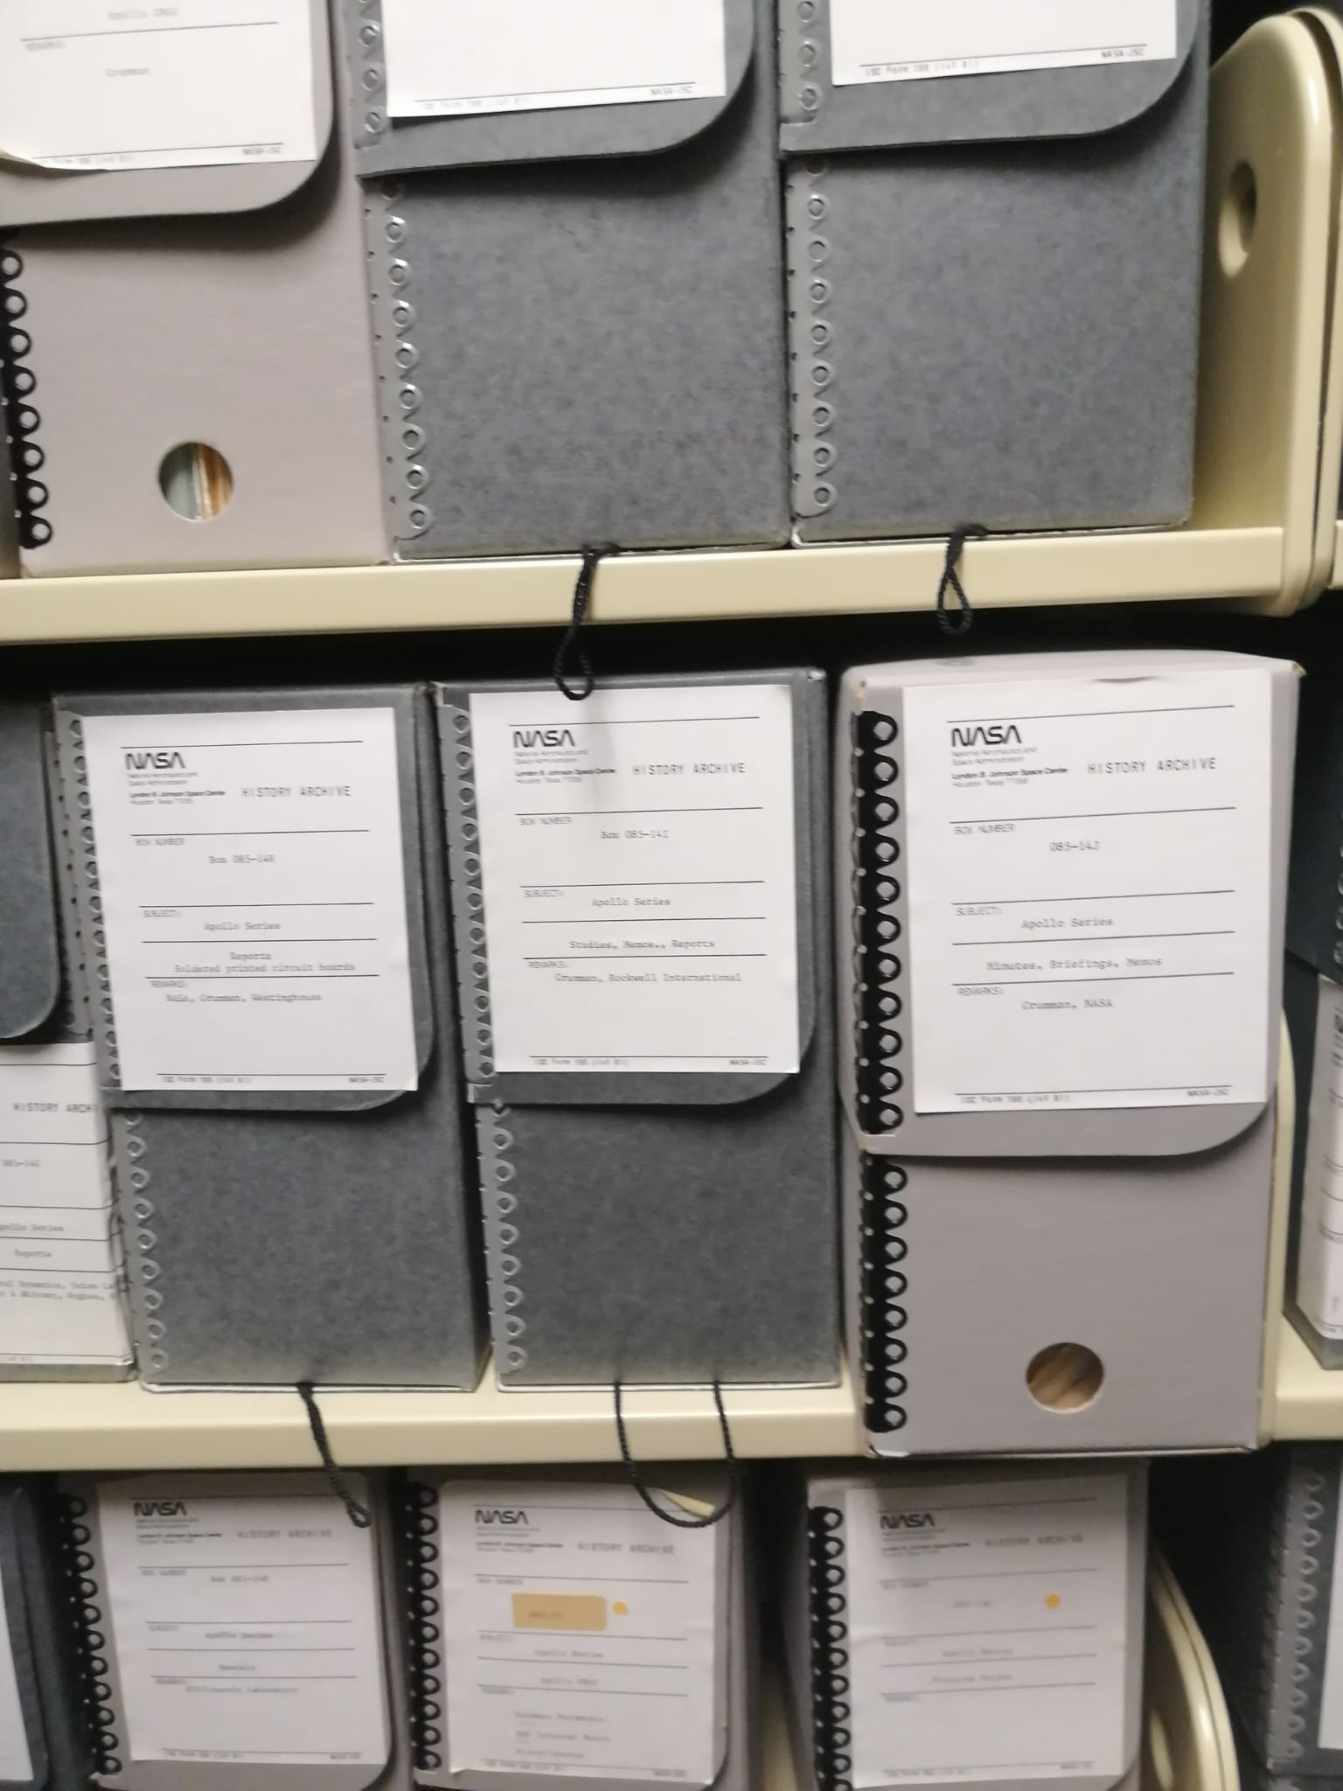
Nicht nur theoretisch…

Slide 20
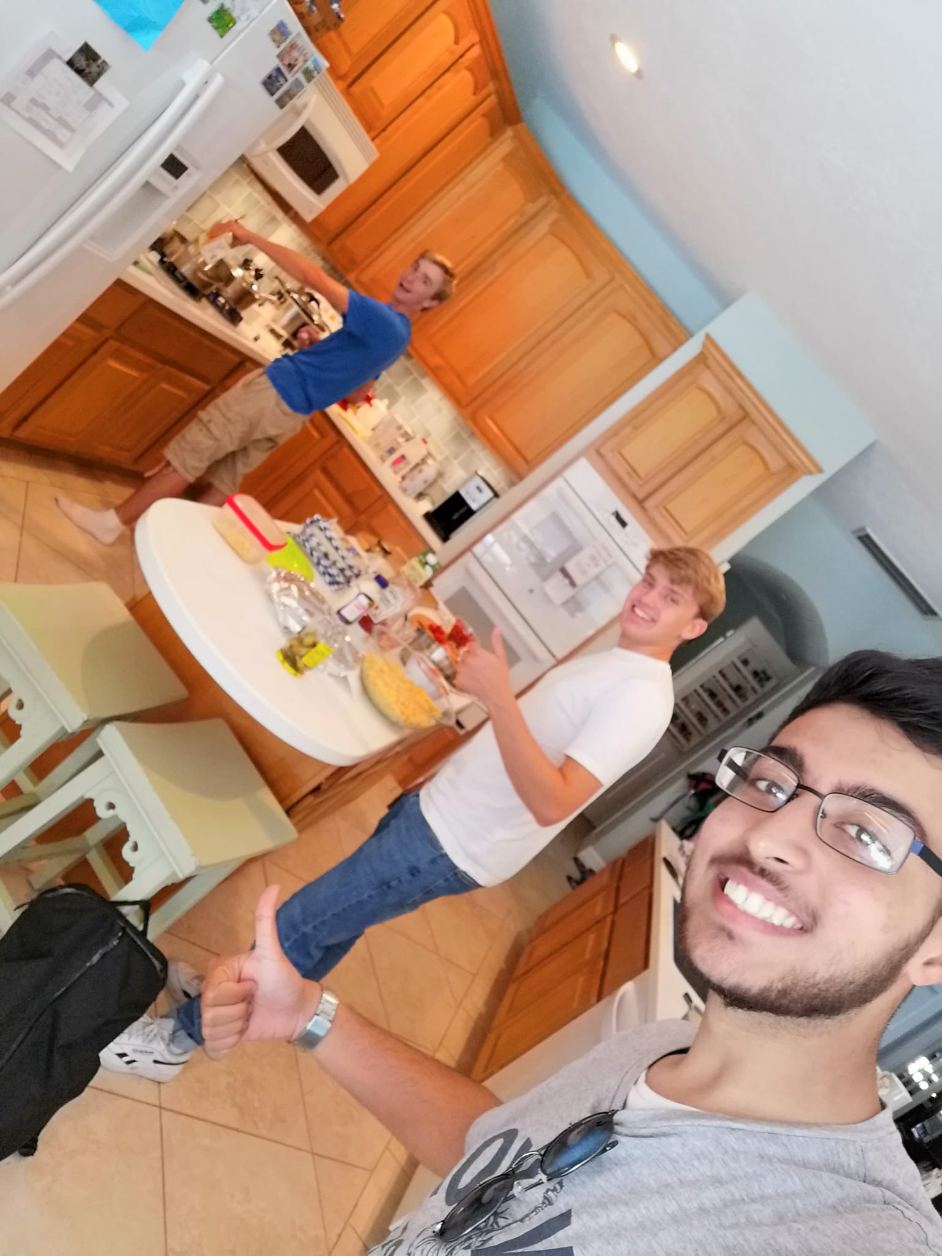
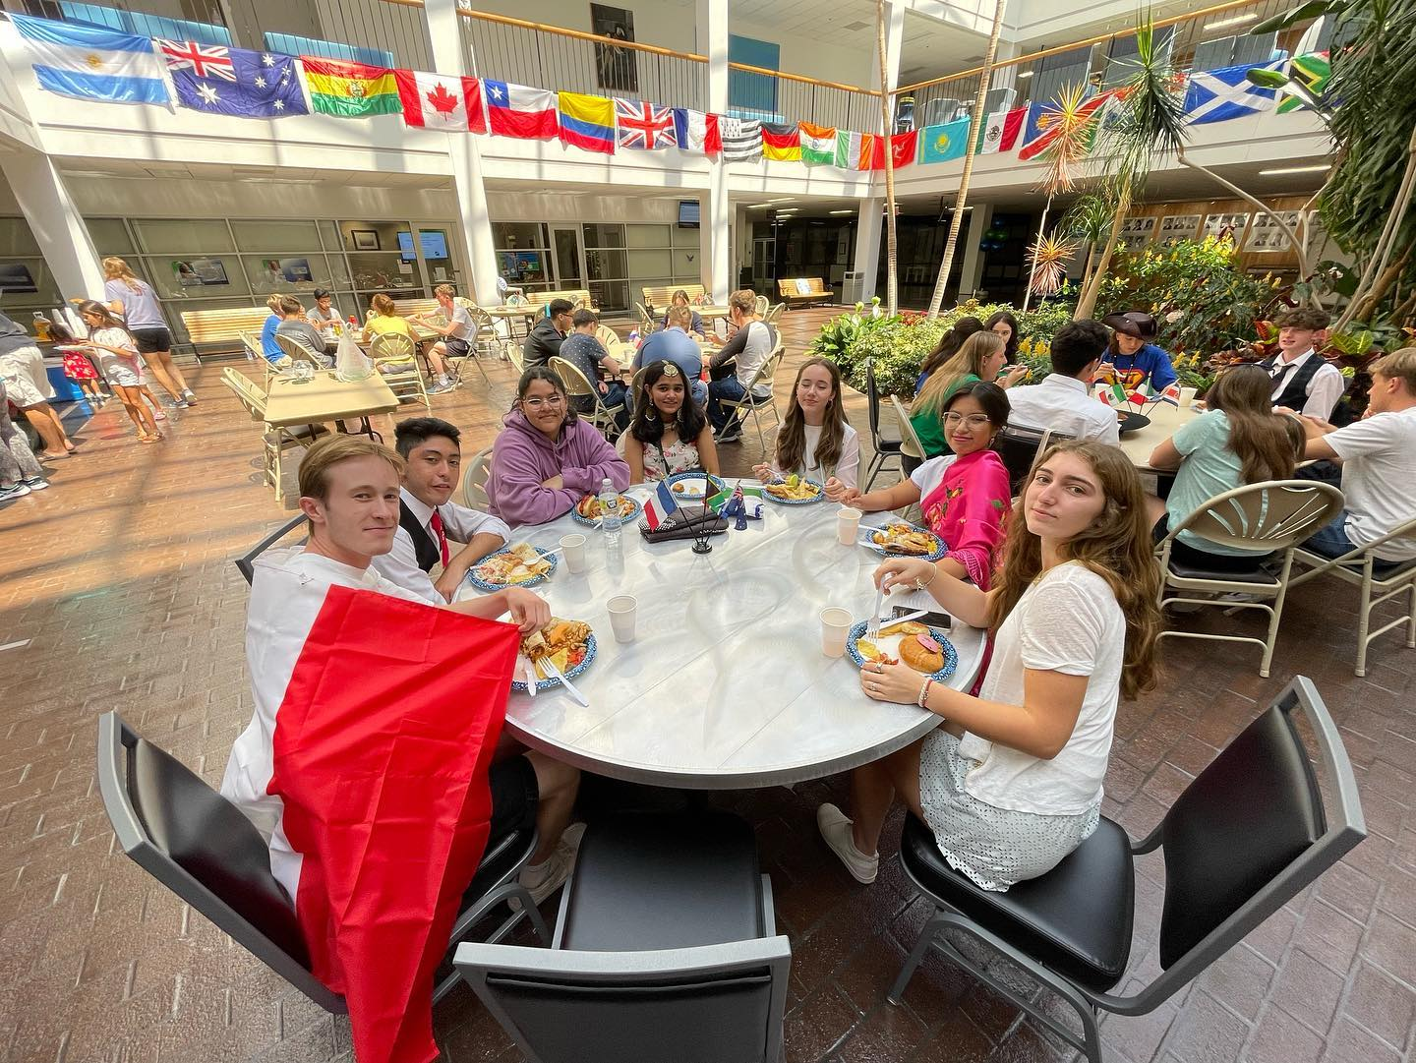
Culture Fair

Slide 21
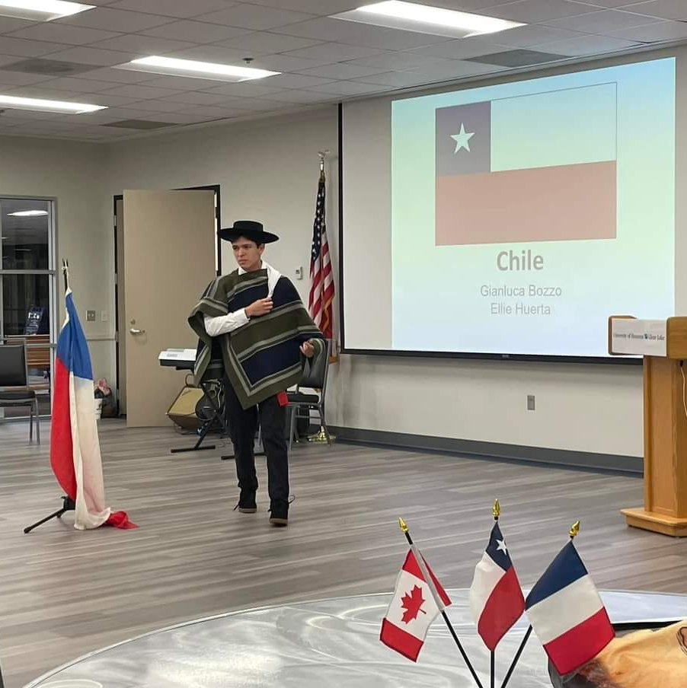
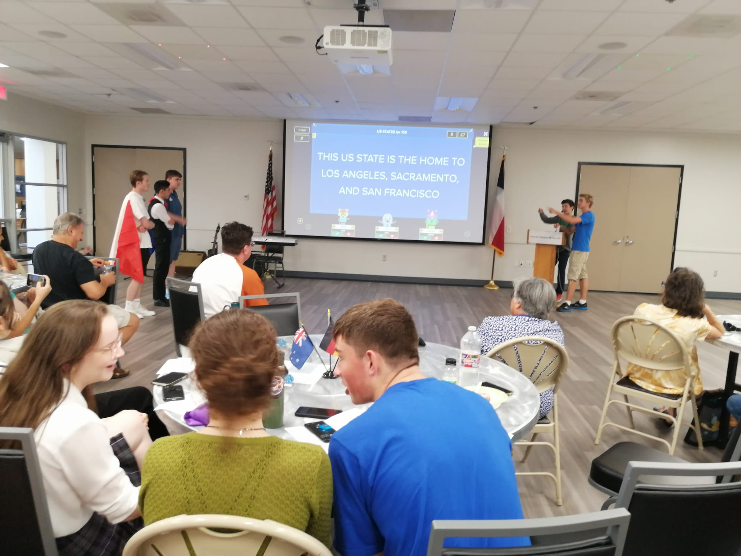
Culture Fair

Slide 22
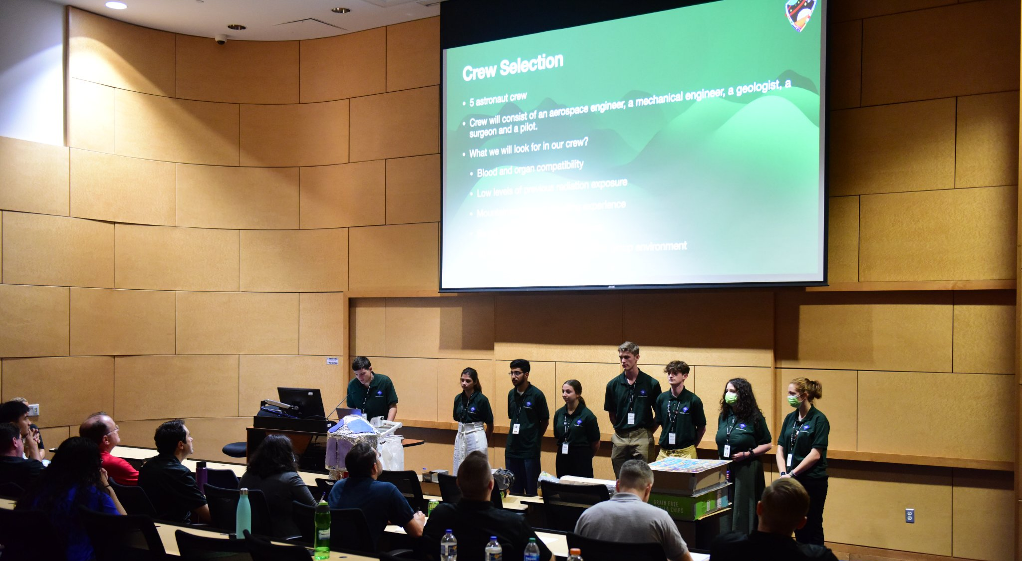
Präsentation

Slide 23
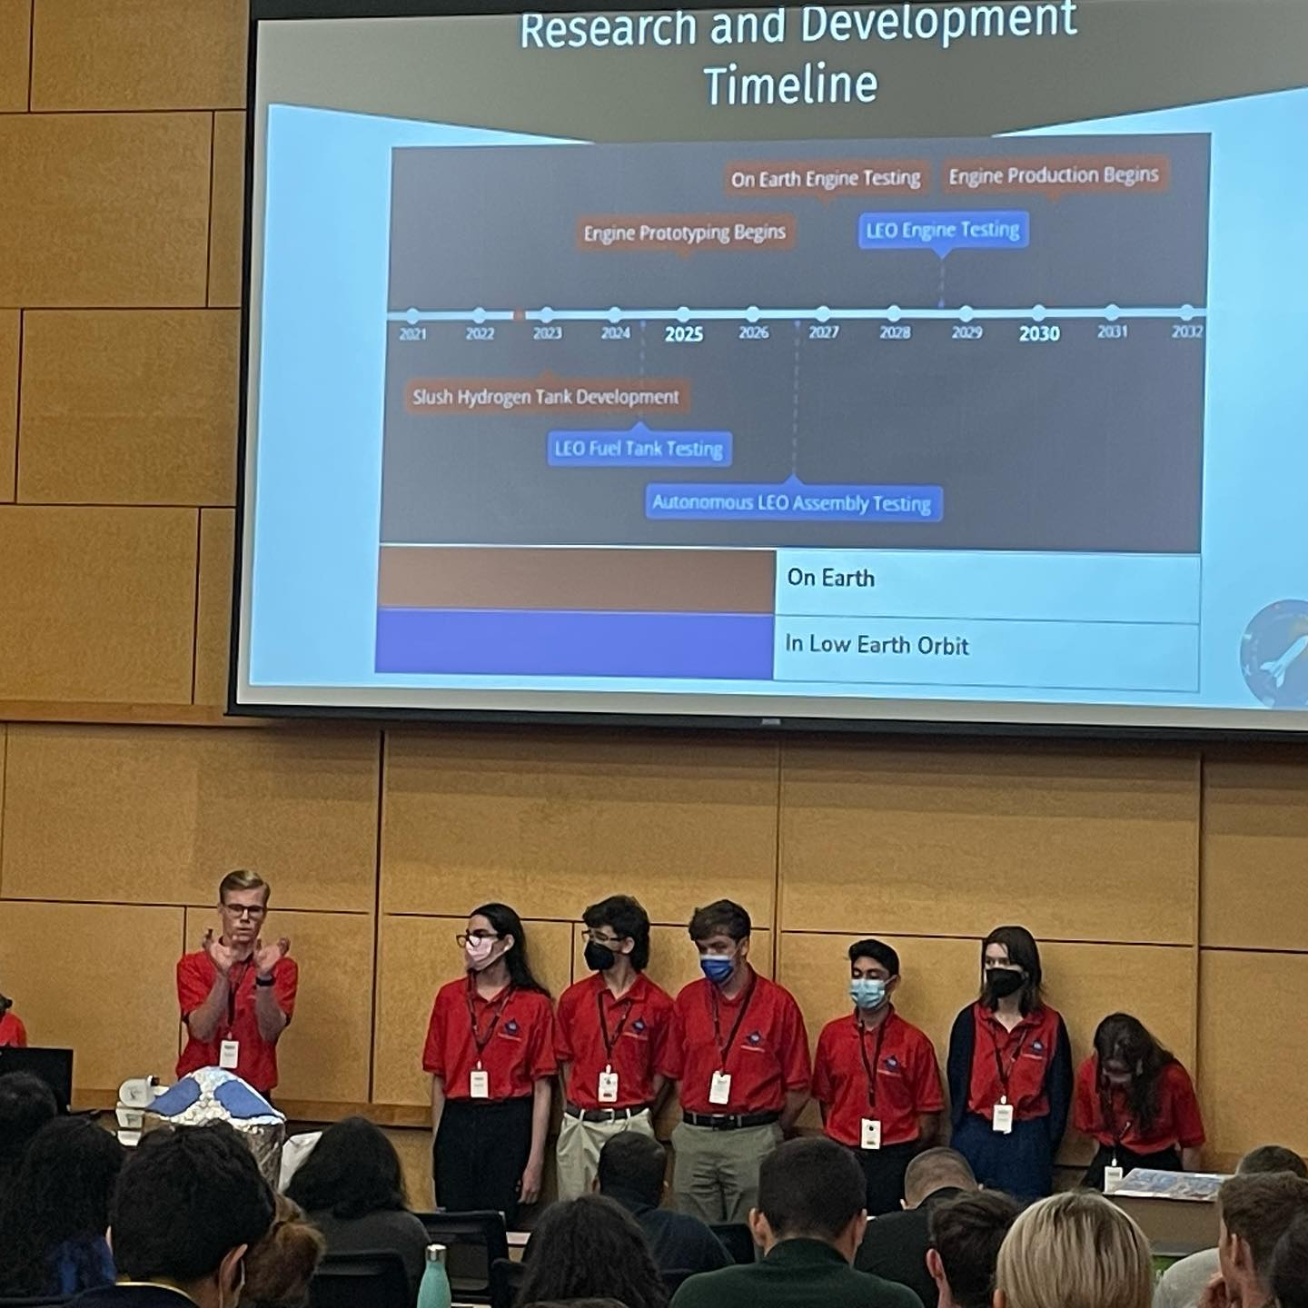
Präsentation

Slide 24
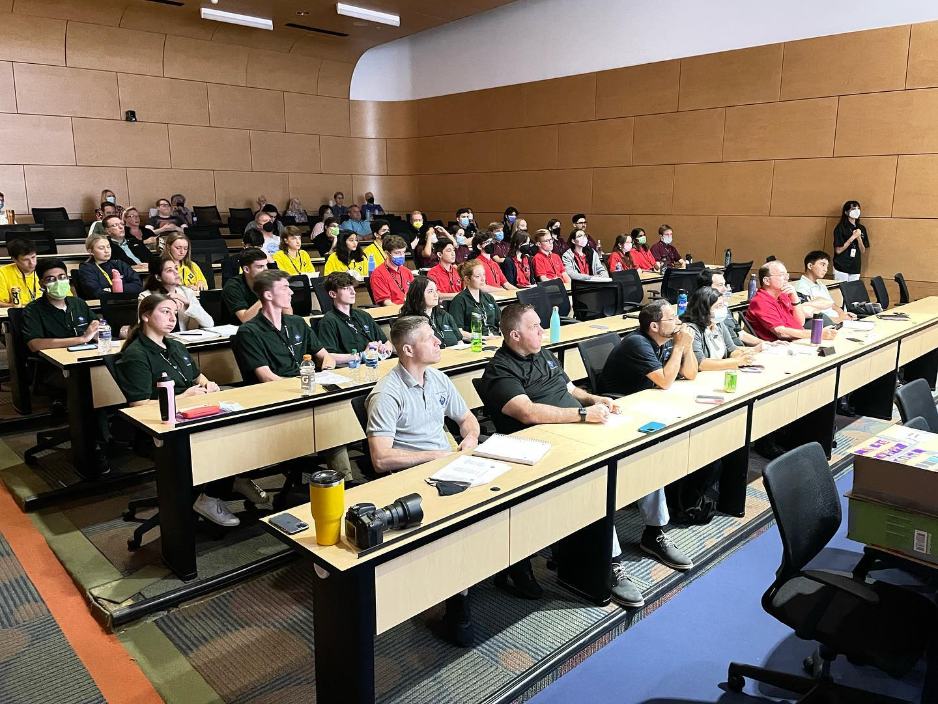
Präsentation

Slide 25
Modell

Slide 26
Song

Slide 27
Song

Slide 28
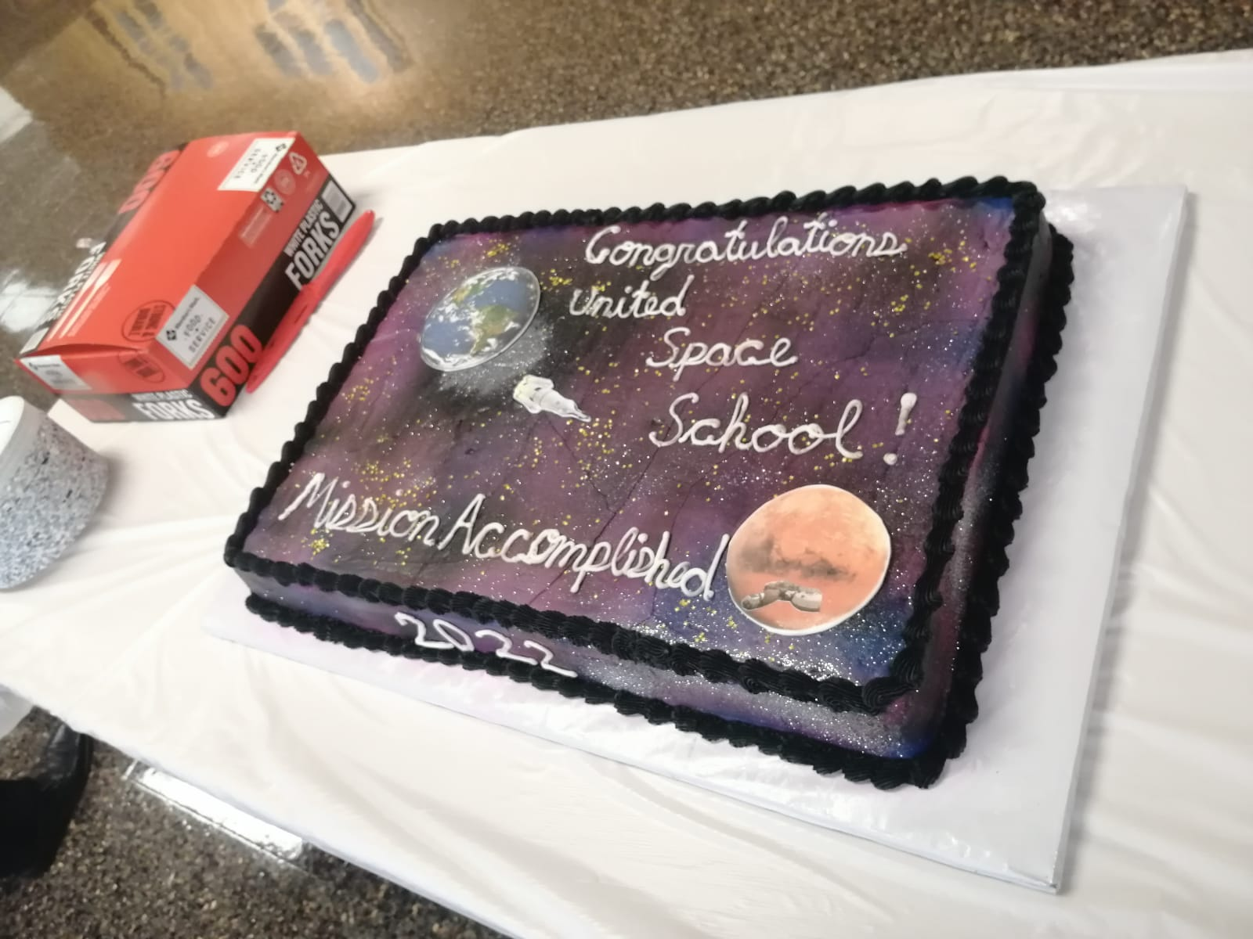
Graduation Ceremony

Slide 29
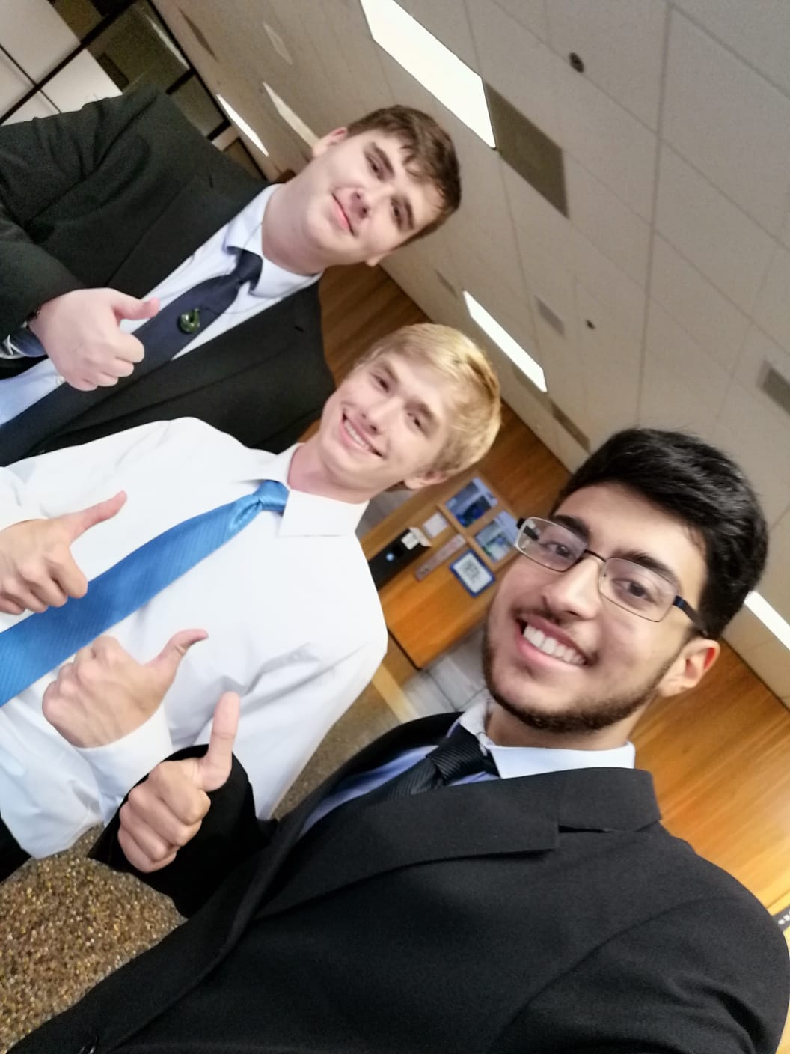
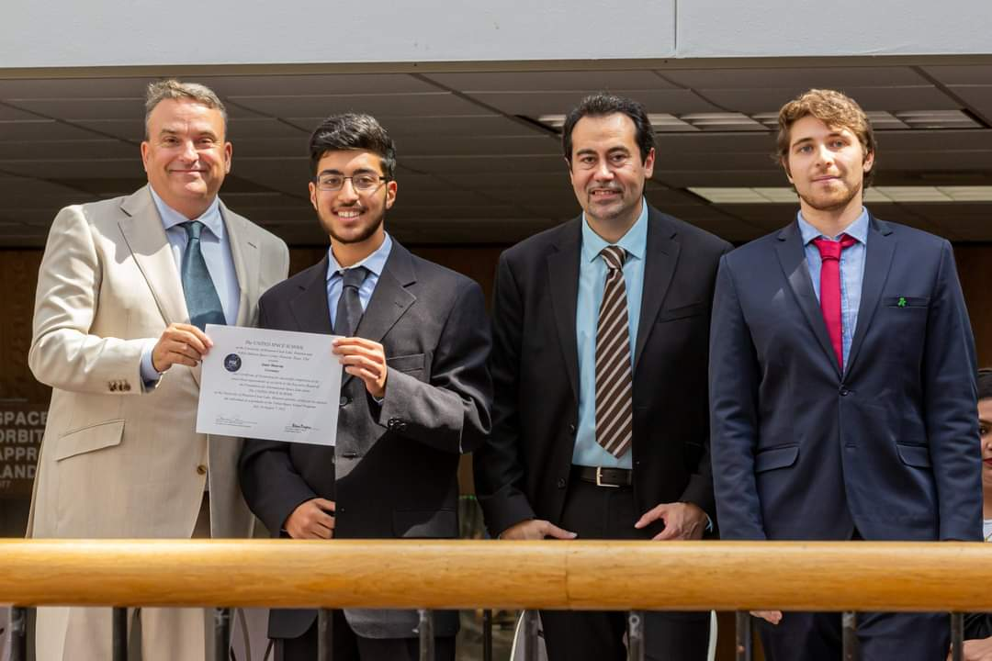
Graduation Ceremony

Slide 30
Gliederung
4) Mein Aufsatz am SG
Mars
Orbit of Mars
3) Erlebnisse in den USA
2) United Space School –
Planen und Vorstellen
LEO (Low Earth Orbit)
1) Mars-Mission –
Lösung von Problemen
Earth

Slide 31
Überschrift

Slide 32
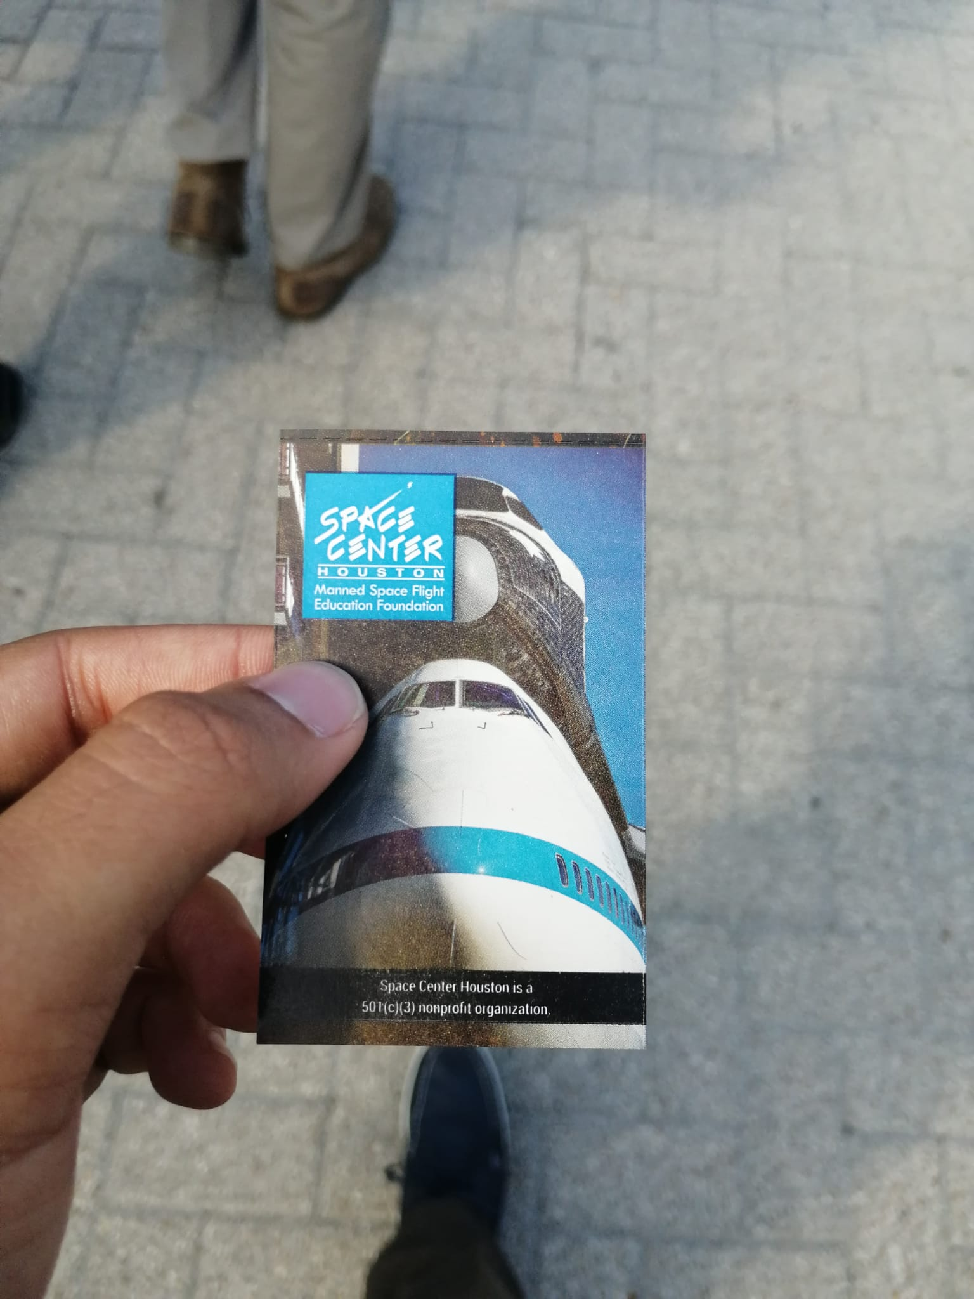
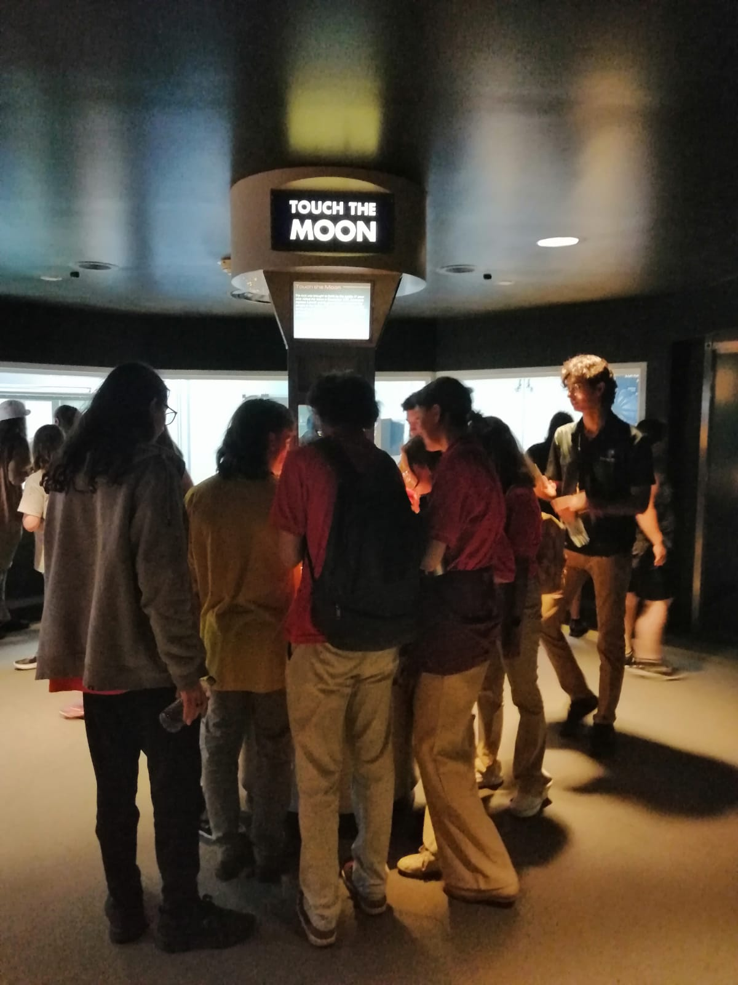
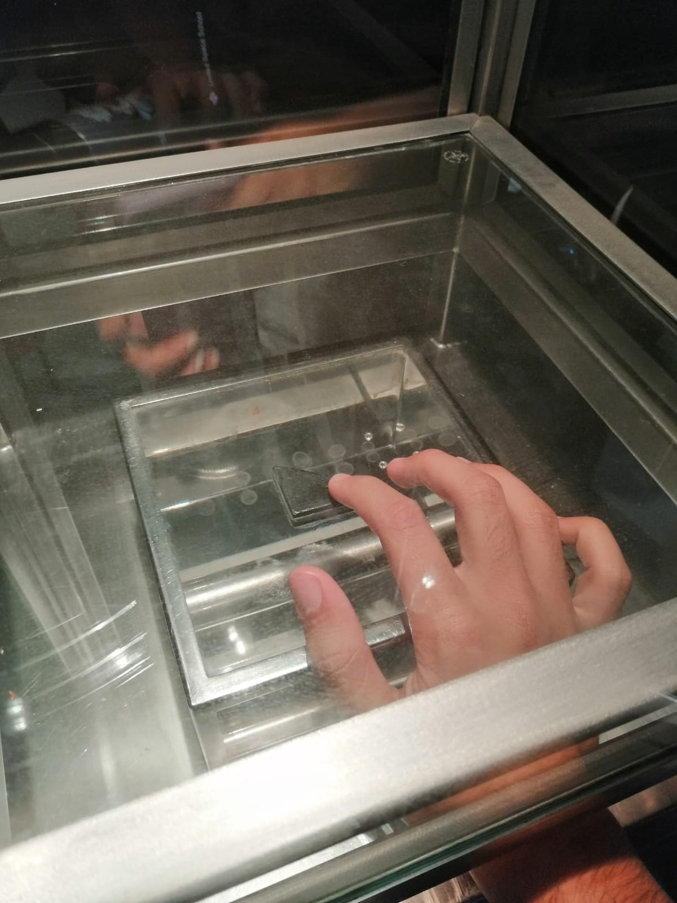
Den Mond Berühren…

Slide 33
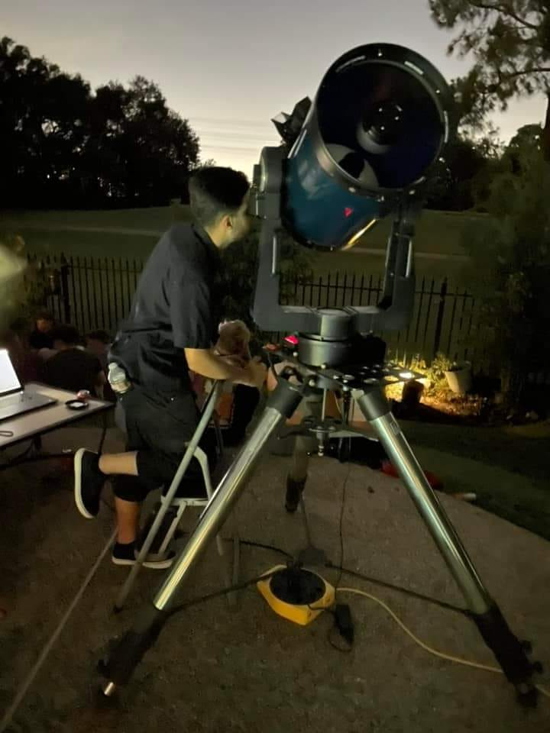
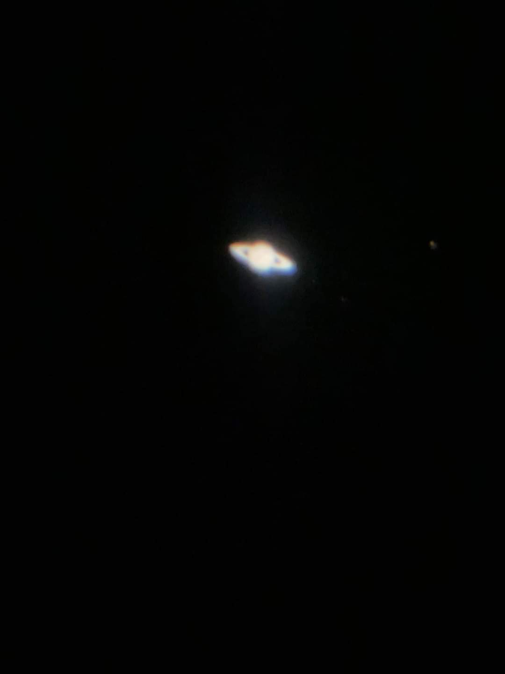
Den saturn sehen…

Slide 34
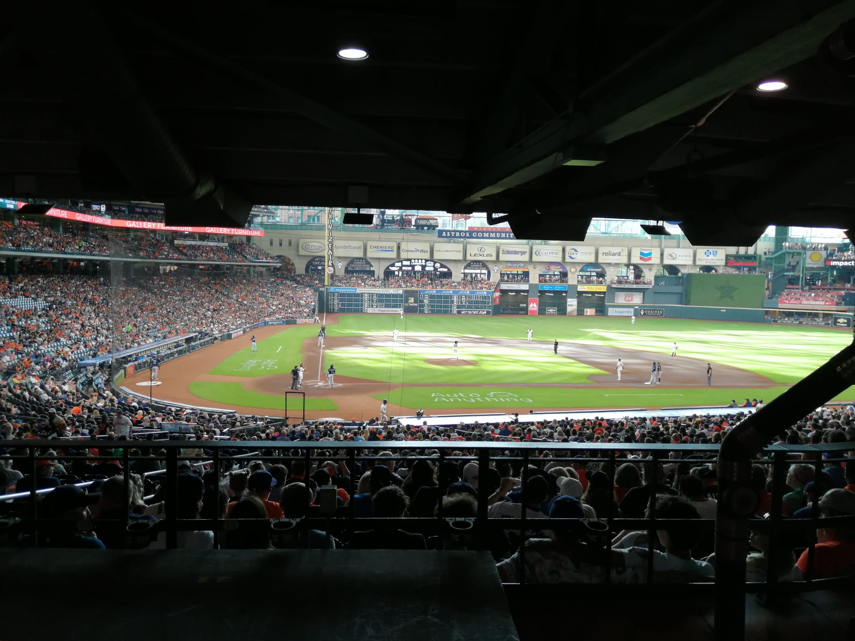
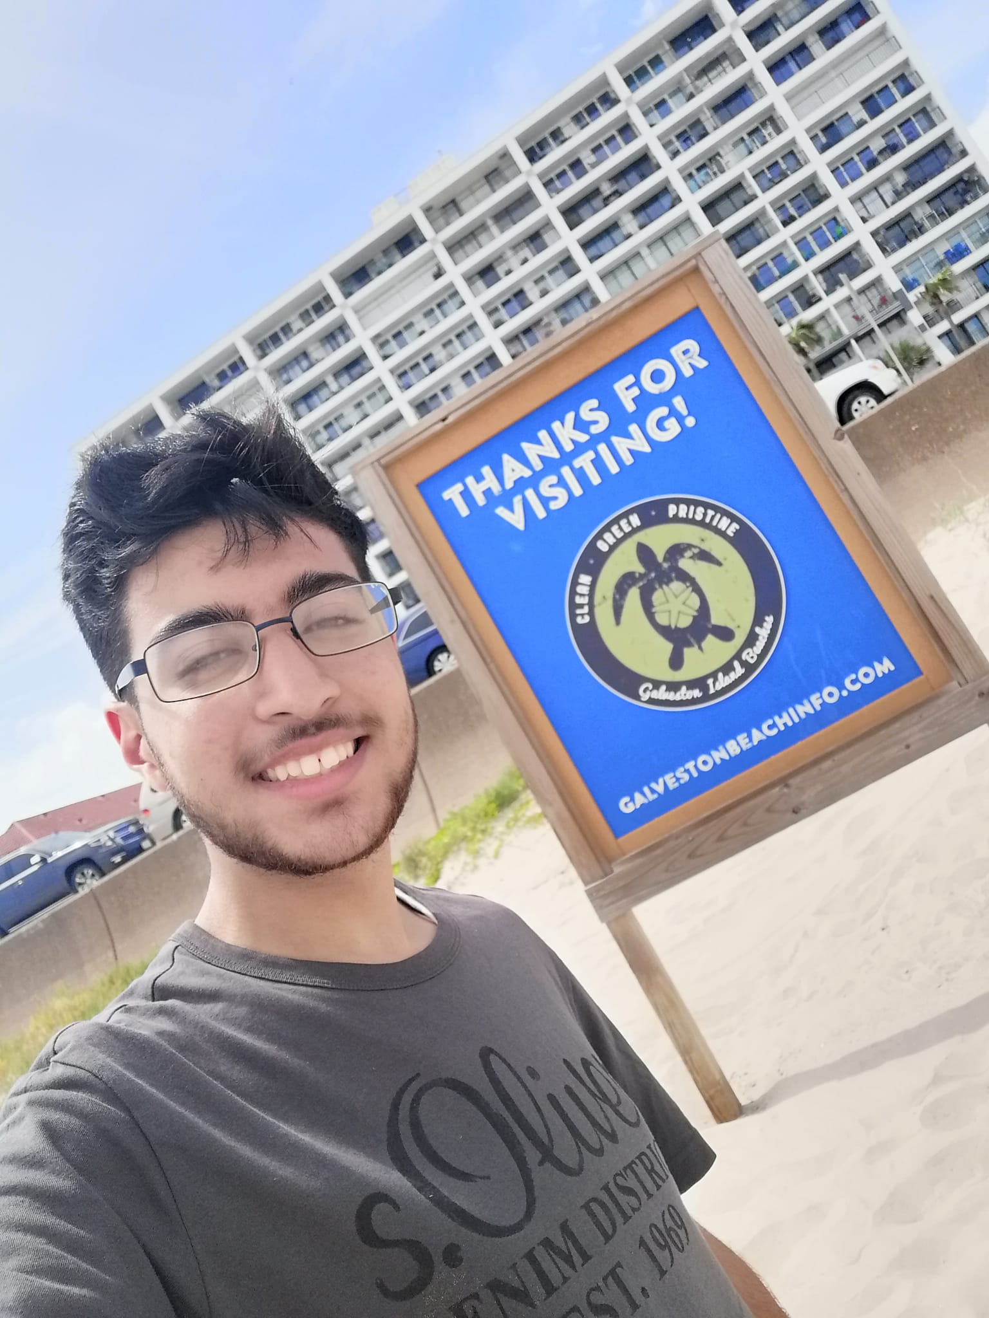
Amerikanische Kultur

Slide 35
Gliederung
4) Mein Aufsatz am SG
Mars
Orbit of Mars
3) Erlebnisse in den USA
2) United Space School –
Planen und Vorstellen
LEO (Low Earth Orbit)
1) Mars-Mission –
Lösung von Problemen
Earth

Slide 36
Tipps & Tricks - Aufsatz
Recherche: Je früher, desto besser
Viel Recherche → solide Grundlage
Schlechter Plan besser als kein Plan
Passives Verknüpfen
Mit Interesse geschrieben → Interessant zu lesen

Slide 37
Mein Aufsatz
Thema:
Lokale Raketentreibstoff-Herstellung
„Multi-Propellant Production“ →

Slide 38
Vielen Dank an
Herr Prof. Dr. Karl-Heinz Siebold (Kontakt zur FISE)
Herr Bechtel und Herr Matz (Sponsor Stadtsparkasse Schwalmstadt)
Herr Cimiotti (Organisation)
Herr Gliemann (Leitung)

Slide 39
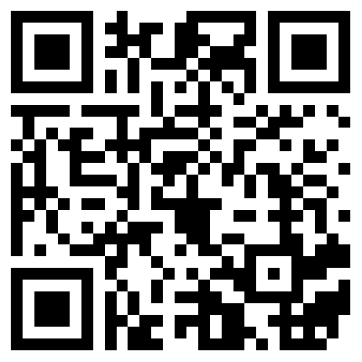
Informationen
Erfahrungs-Video:
Kontakt Uzair Sheeraz:
Tutorium: Q1/2 BOET
E-Mail:
uzair.sheeraz@gmail.com
https://www.youtube.com/watch?v=PfvdEXNztBE

Slide 40
ARTEMIS I – Ein historischer Start
Artemis-Mission → Mond Mission
Vorbereitung für nächsten großen Sprung → Mission zum Mars
Artemis I Start:
Morgen (27.09.2022)
„No earlier than“ 17:30 Uhr (deutsche Zeit)
ARTEMIS I

Slide 41
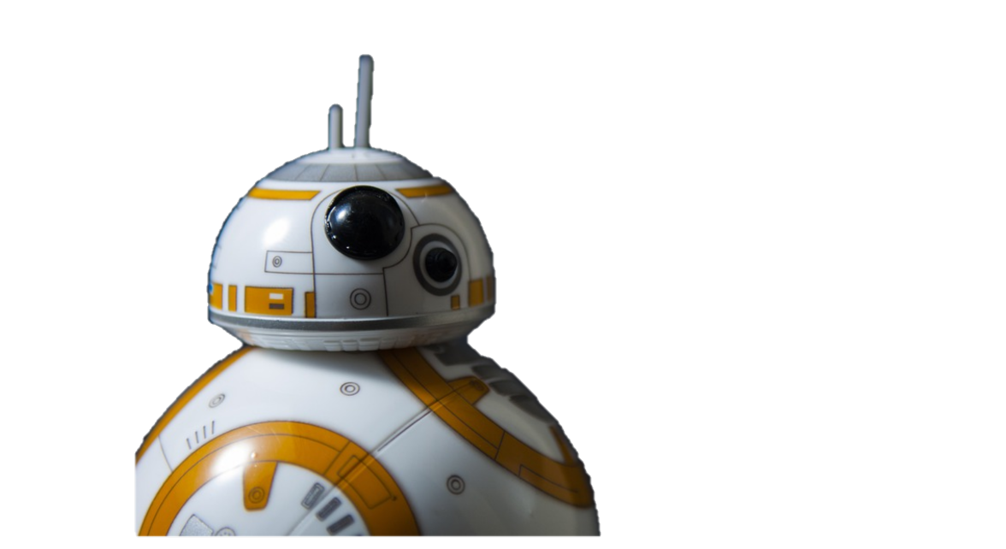
Vielen Dank für Ihre & Eure Aufmerksamkeit!
Noch Fragen?

Slide 42
Quellen
https://www.exploratorium.edu/ronh/solar_system/
https://www.astronews.com/frag/antworten/frage716.html
https://www.mdm.de/muenzwelt/euro-muenzen-uebersicht/20-euro-cent-muenzen
Bilder: https://pixabay.com/de/

Slide 44
Hattest du schon vorher Interesse an NASA?
Backup-Folie – Fragen
Ein eher „standardmäßiges“ Interesse
Überhaupt kein vertiefendes Wissen über Weltall
Bedeutet: → Jeder kann den Wettbewerb gewinnen
Auf den Workshop wird man durch Hausaufgaben sowieso vorbereitet, keine Sorge

Slide 45
Was fasziniert dich im Universum am meisten?
Backup-Folie – Fragen
Die Planeten und Galaxien sind unbeschreiblich schön
Die enormen Abstände sind unfassbar
Die Urknalltheorie wurde schon 1400 J. sehr genau im heiligen Koran (21:31) beschrieben

Slide 46
Glaubst du, dass es Außerirdische gibt?
Backup-Folie – Fragen
Ja, ich glaube daran
Das Universum ist unfassbar groß
Wir sehen, wenn wir weiter entfernte Objekte sehen, nur in die Vergangenheit
Es ist auch ein Hinweis im heiligen Koran darauf gegeben worden, dass wir uns sogar friedlich treffen werden (42:30)

